Slide 1

POR’a mieć standardy
Siła standardów, siłą marketingu.
Model wskaźników efektywnościowych POR - 1.0.
Tu wstaw swoje zdjęcie przerobione do skali szarości i umieszczone jako spodnia warstwa.
Tu wstaw swoje zdjęcie przerobione do skali szarości i umieszczone jako spodnia warstwa.
IMIĘ NAZWISKO
AFILIACJA
AFILIACJA

Slide 2




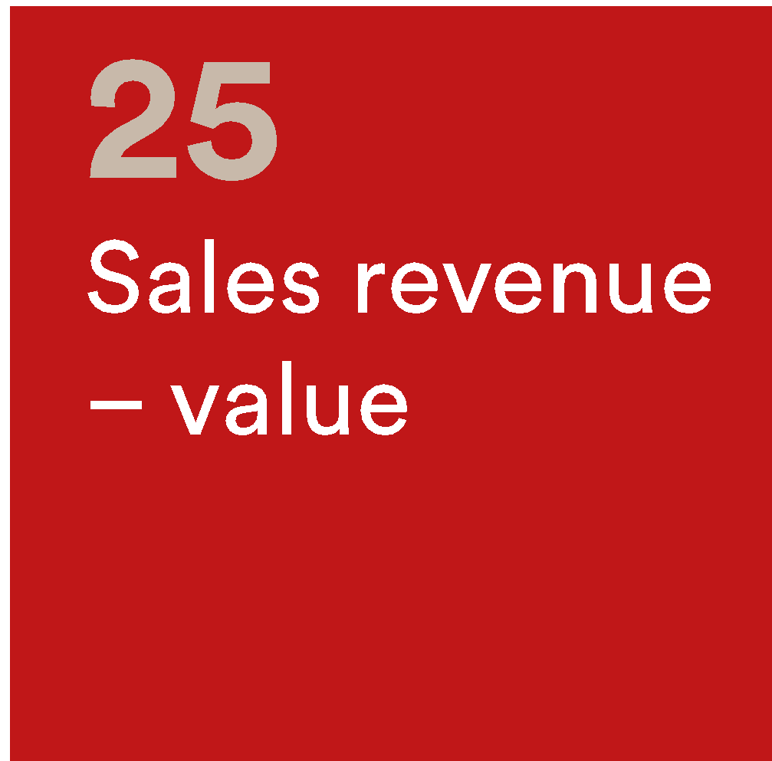

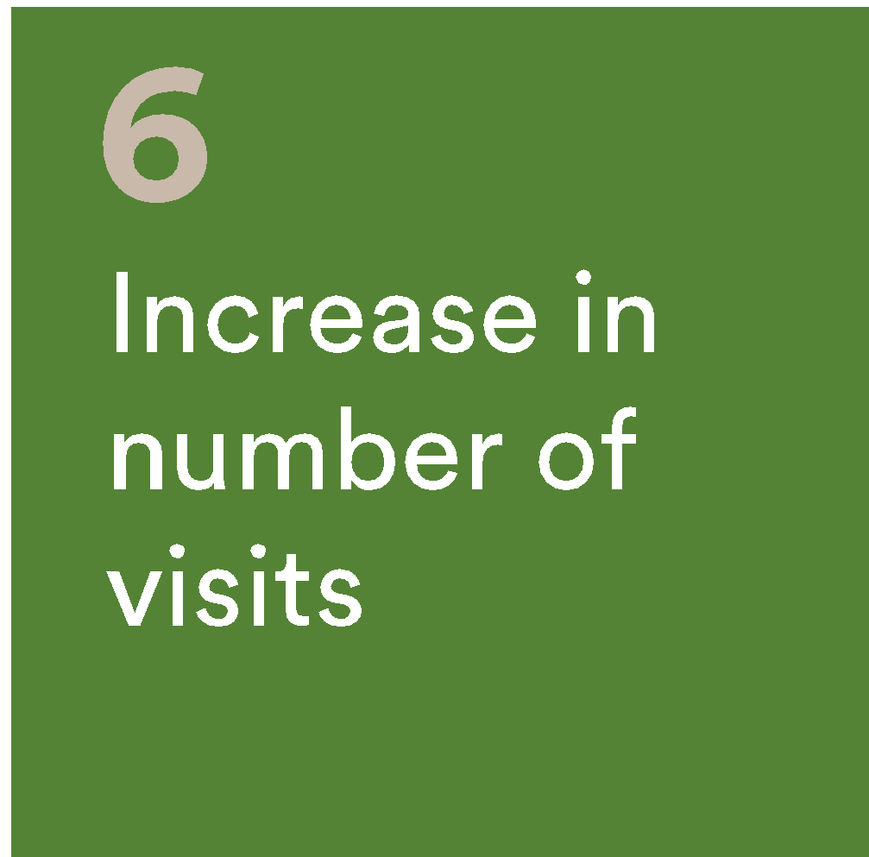
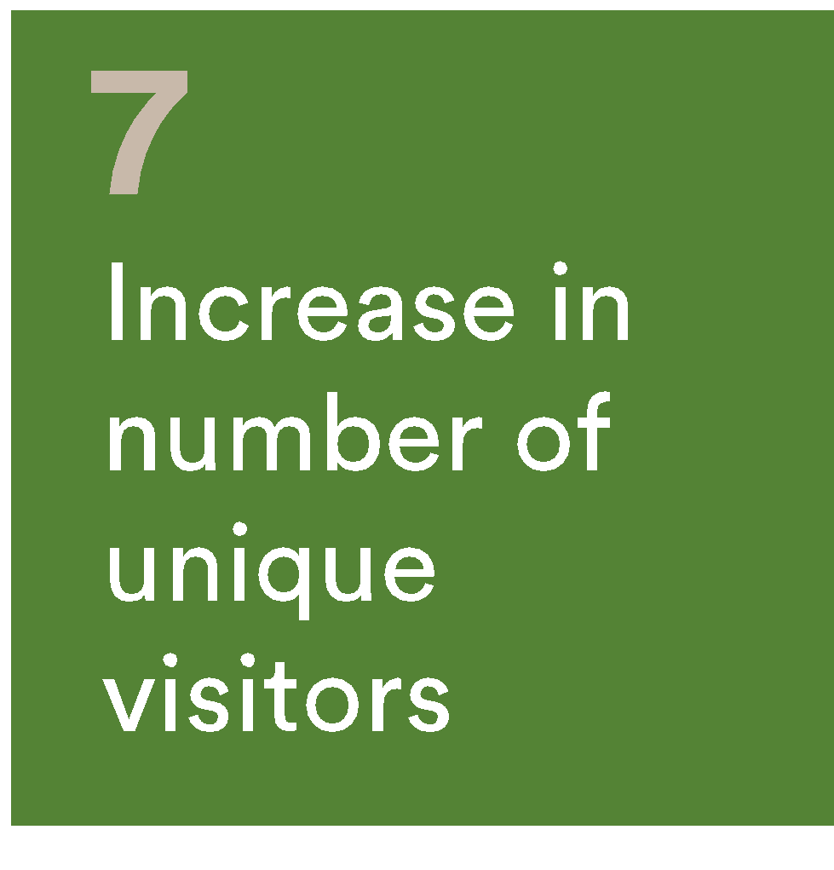
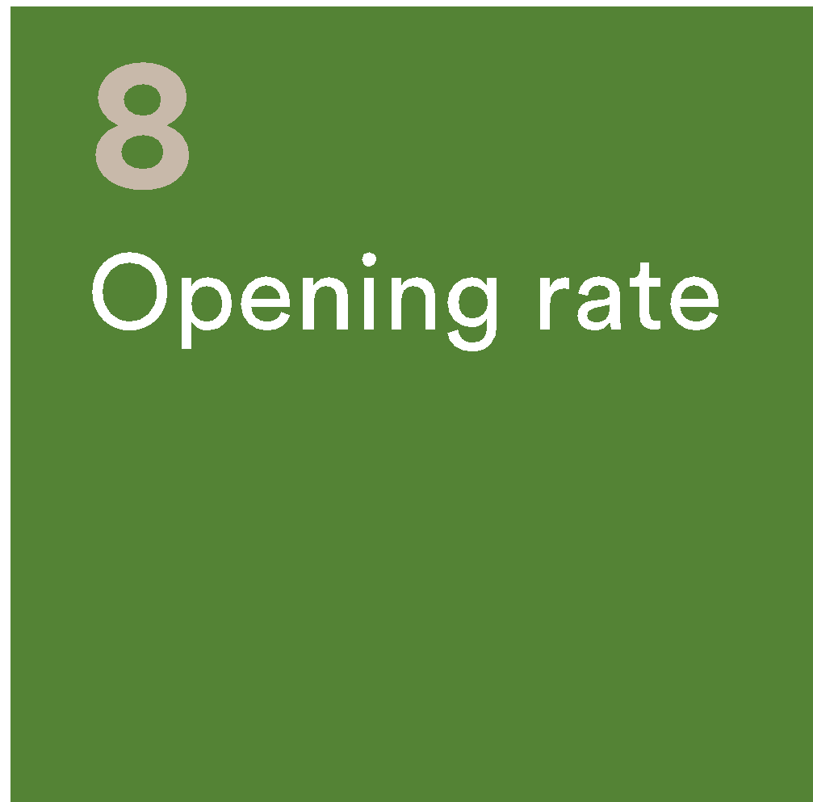

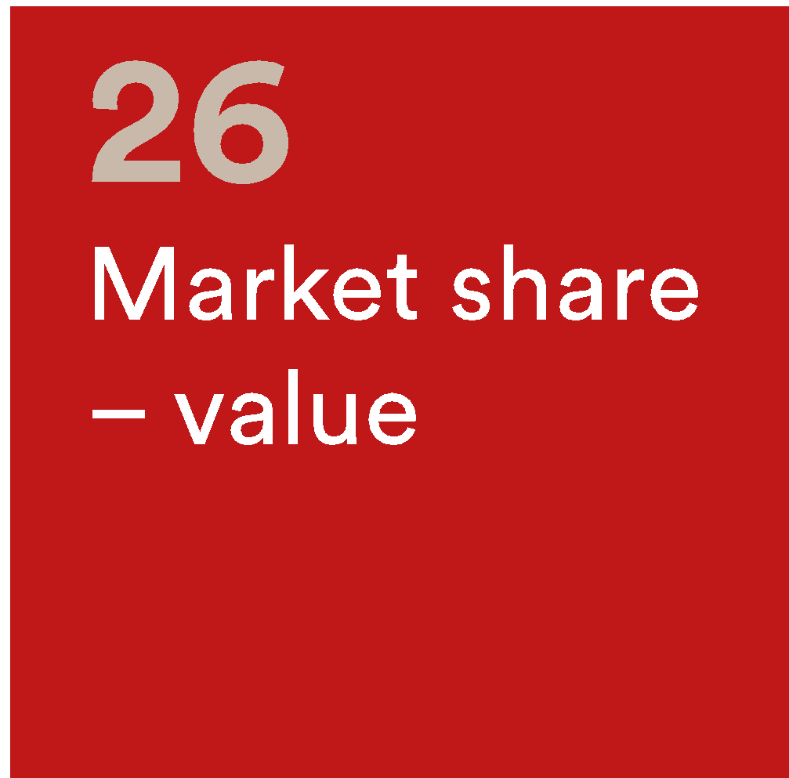
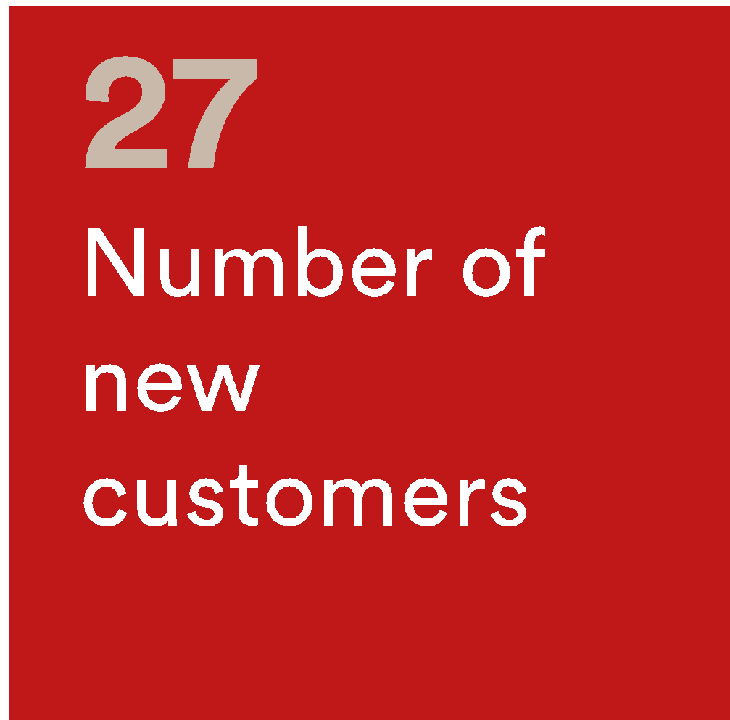
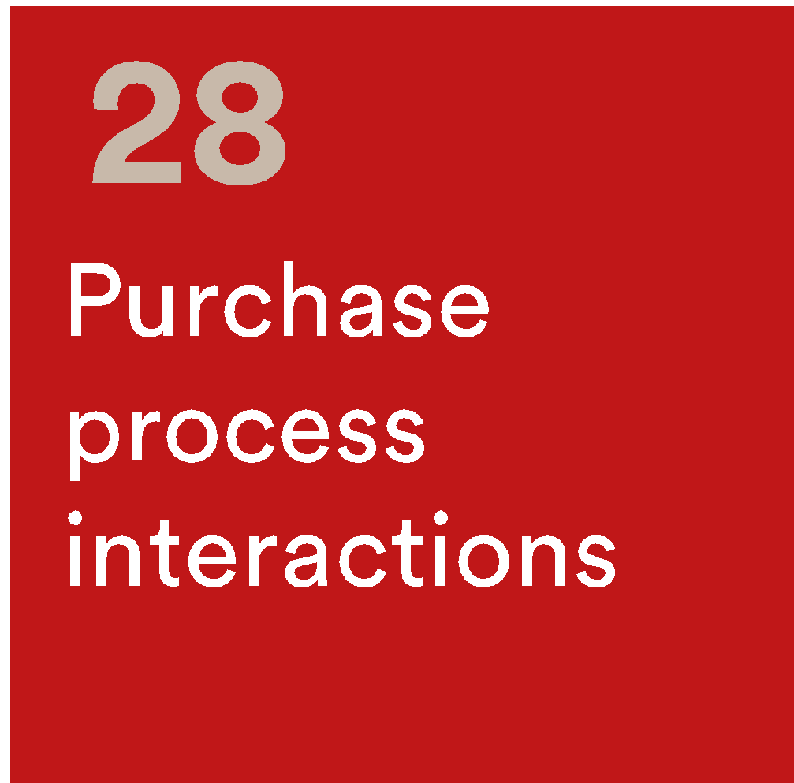

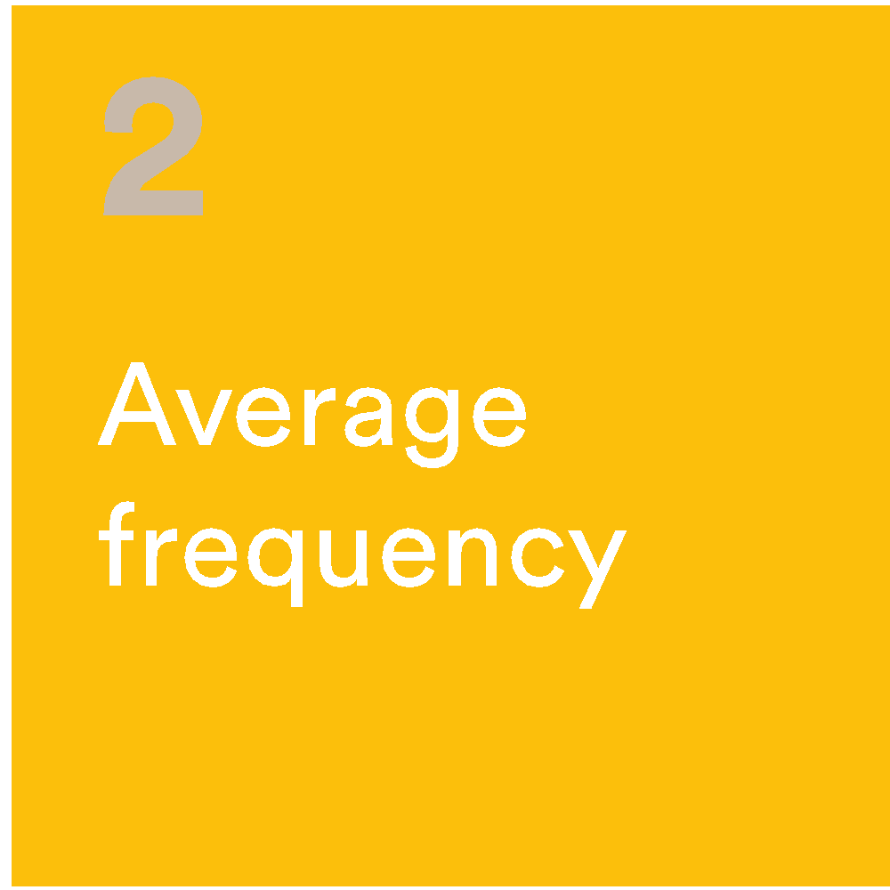

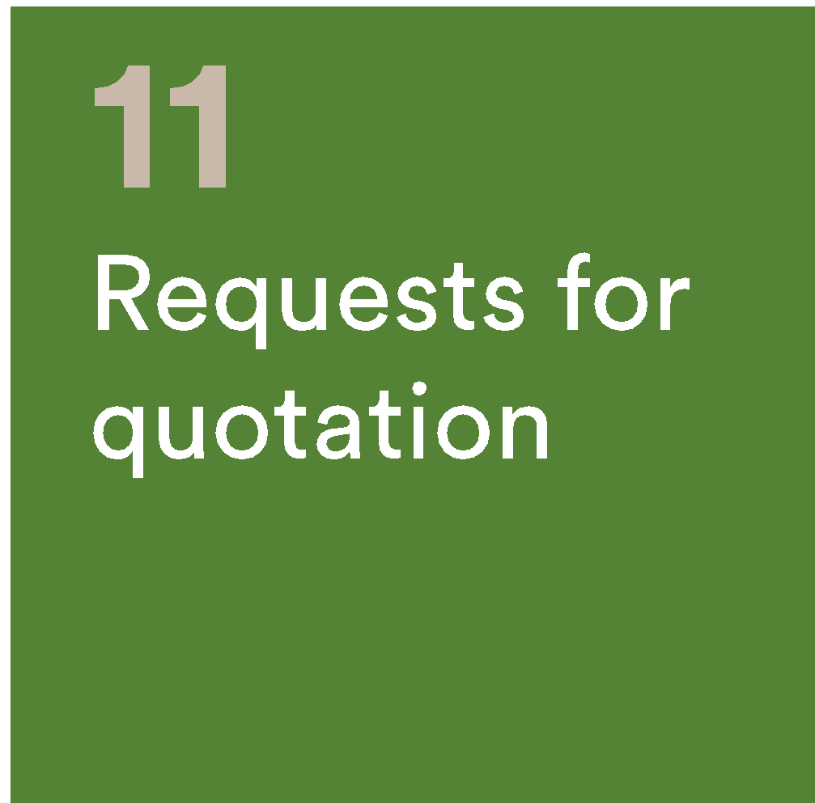
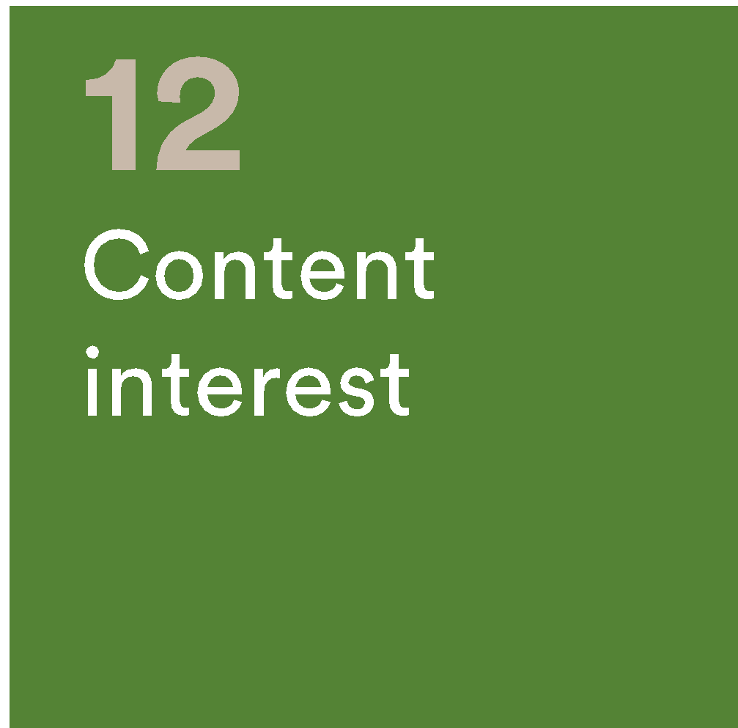
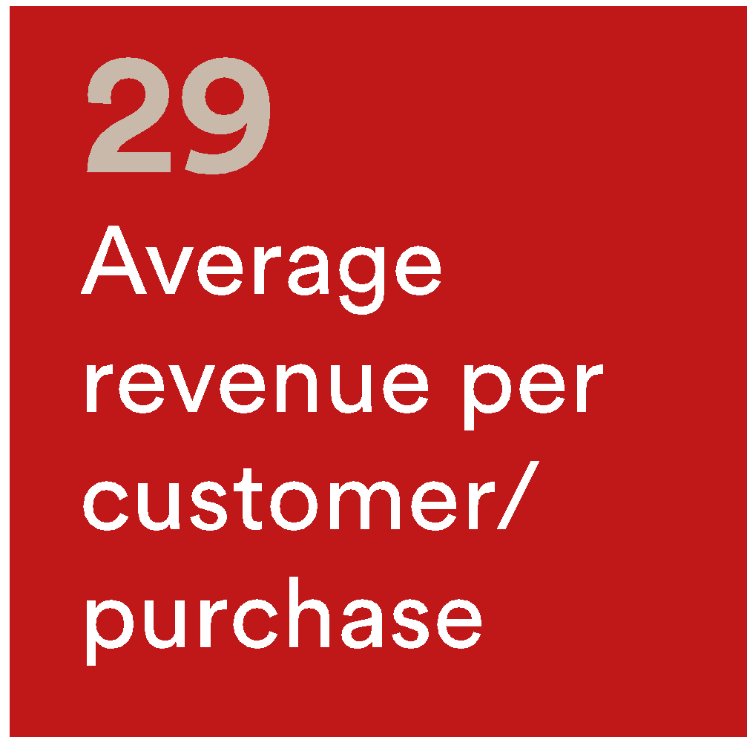
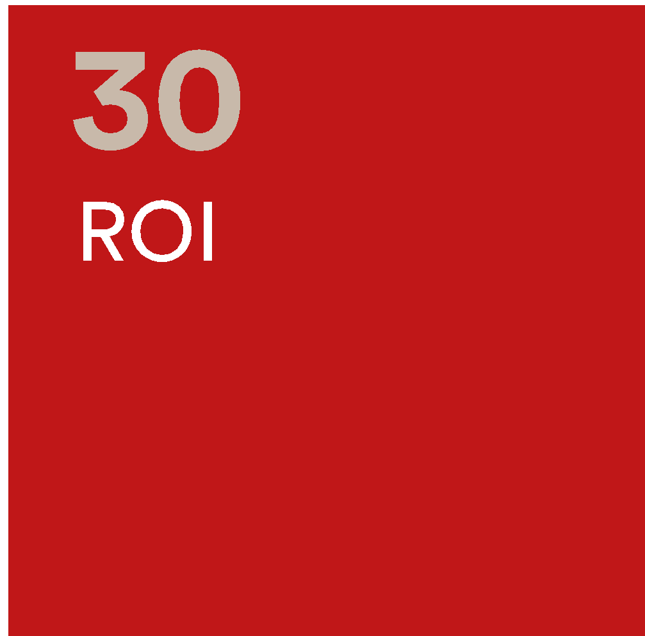
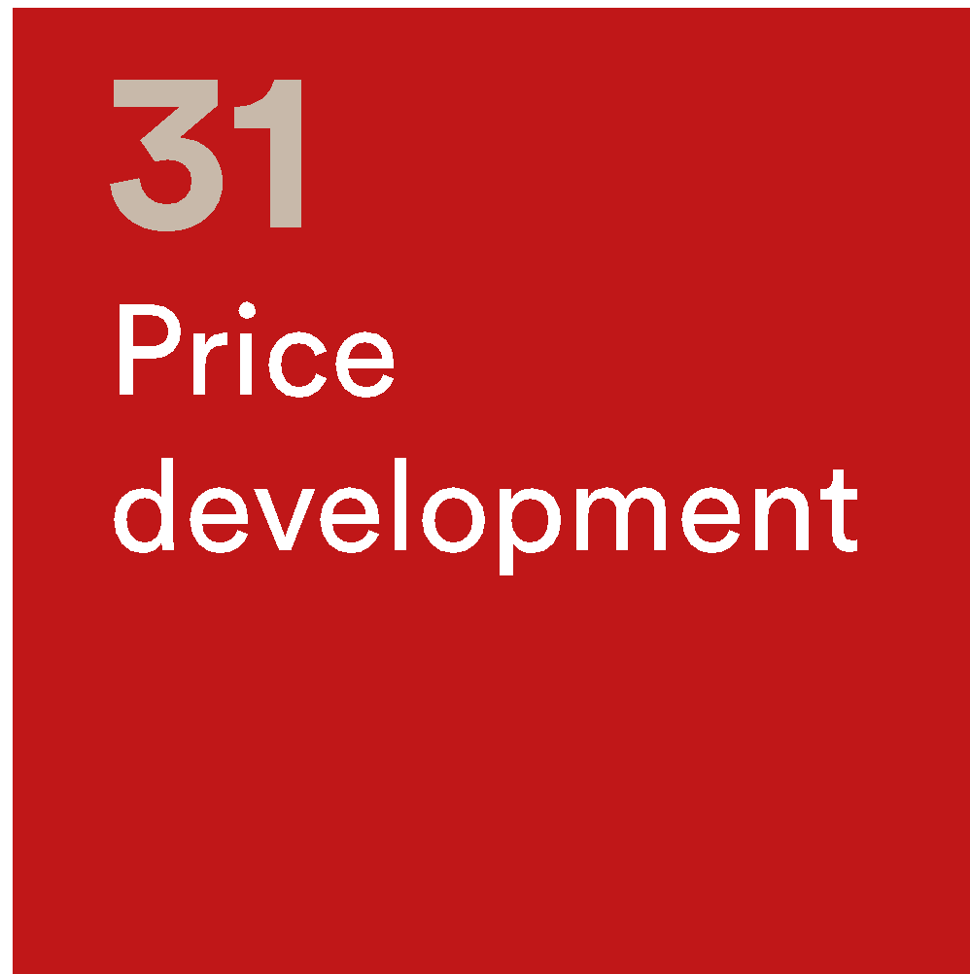

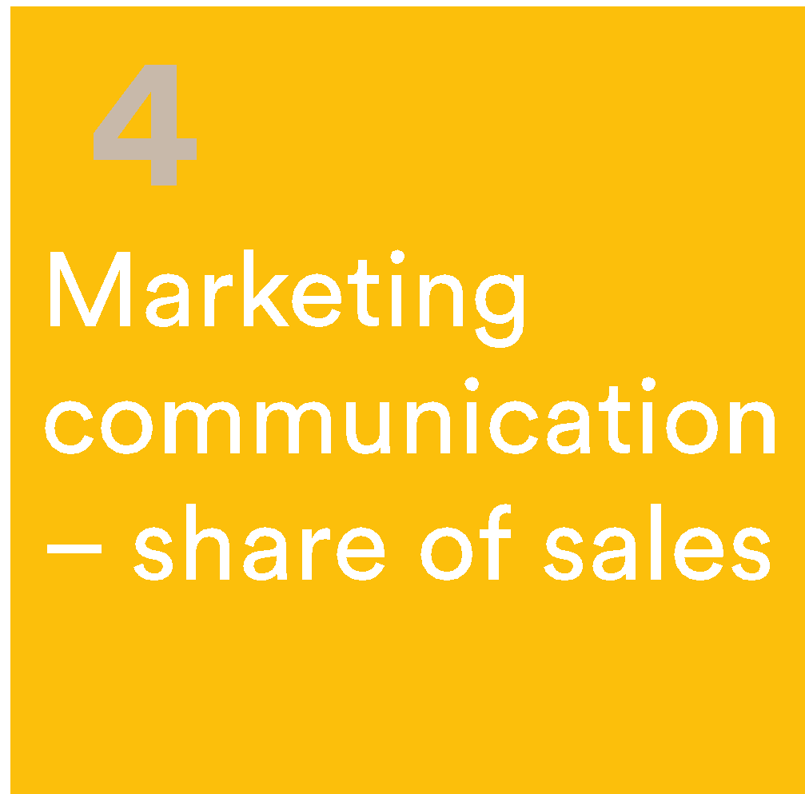

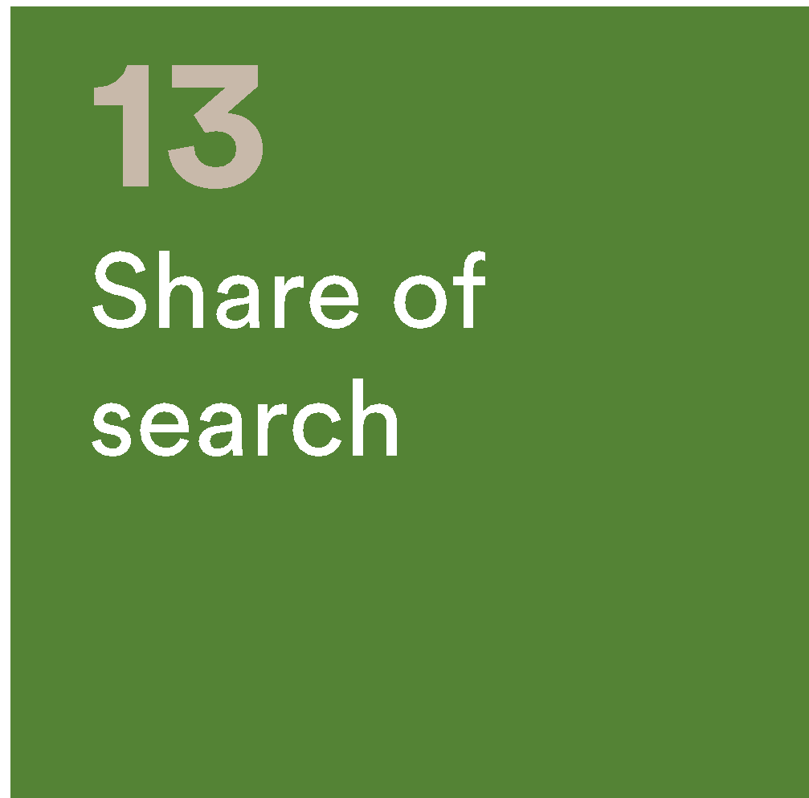



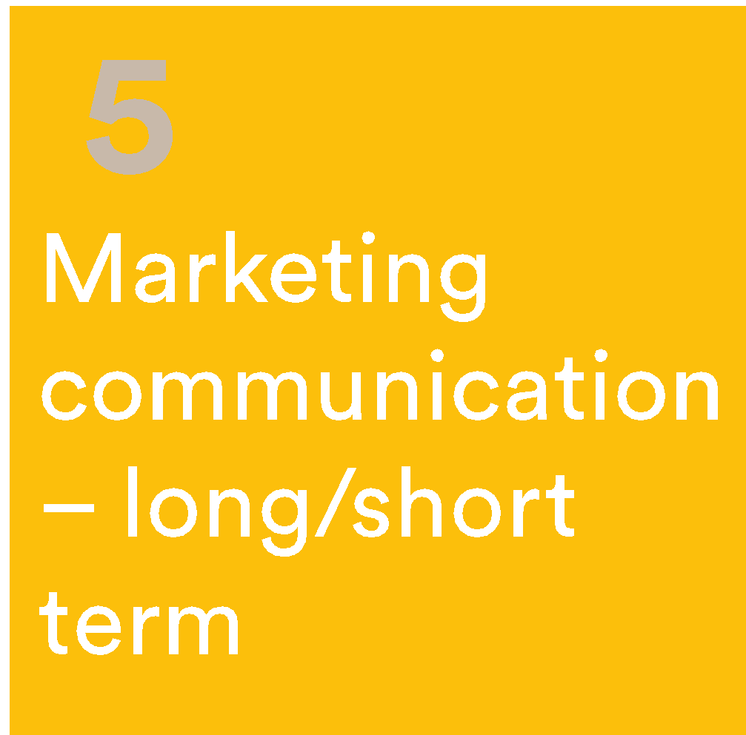
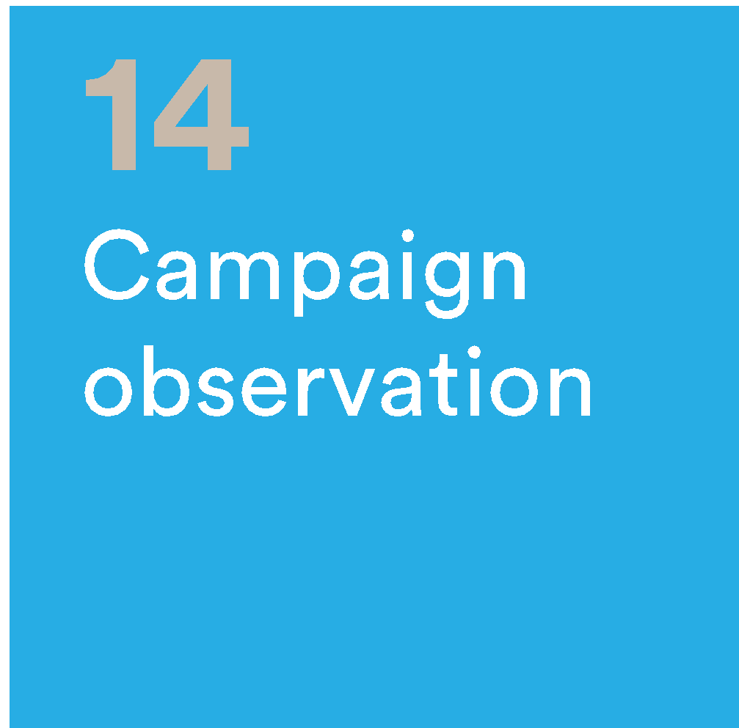
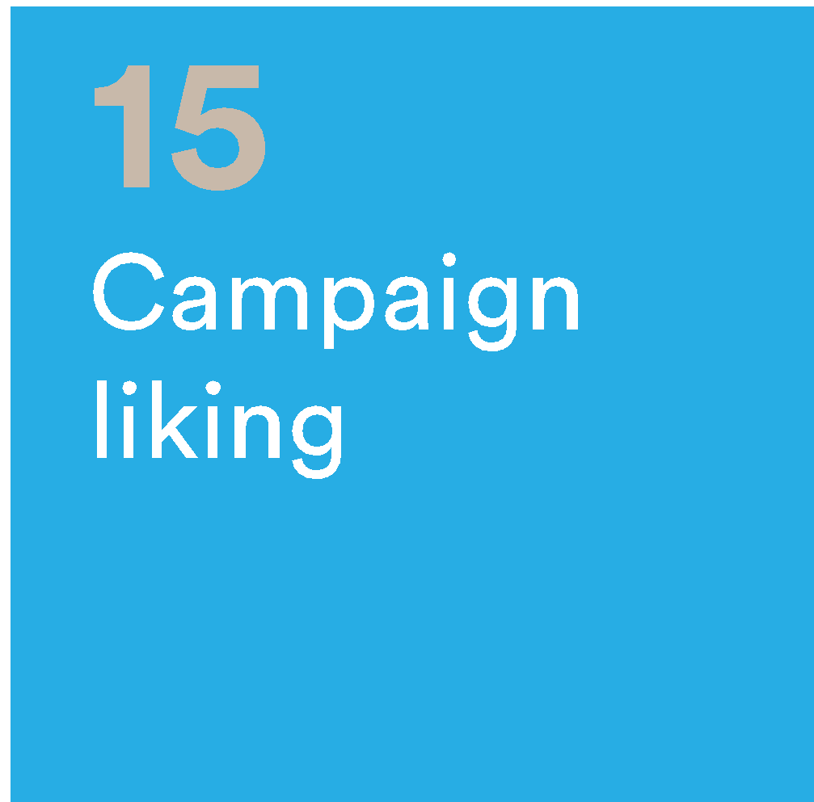



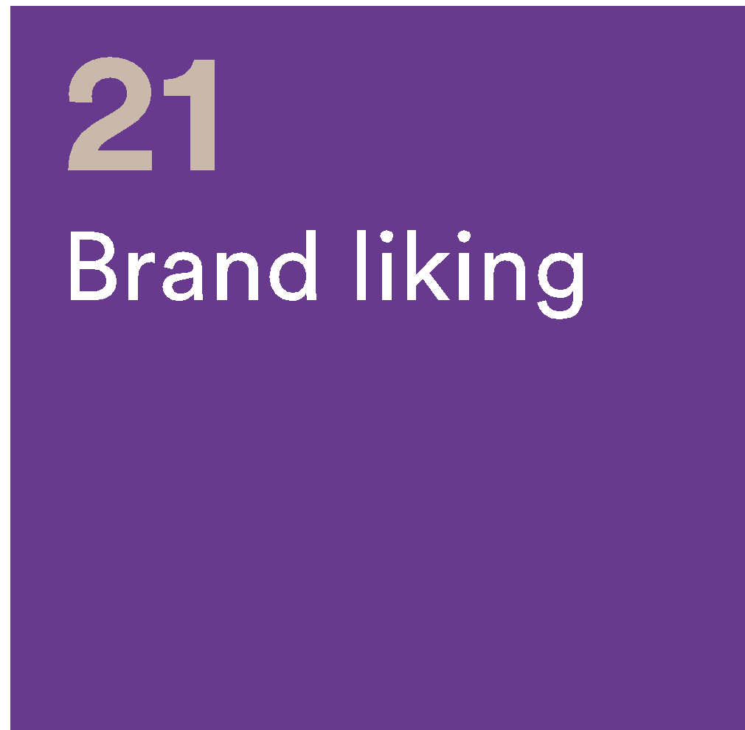
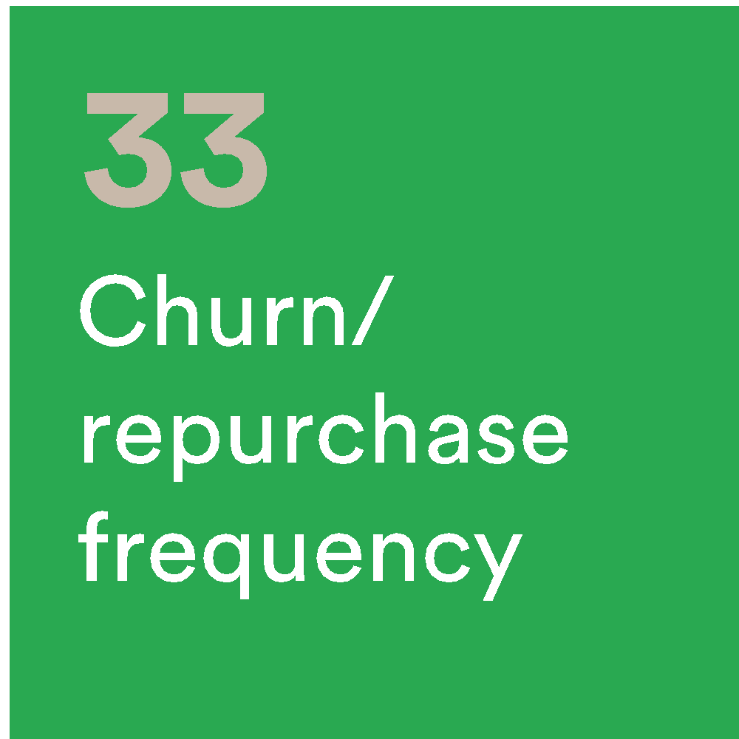
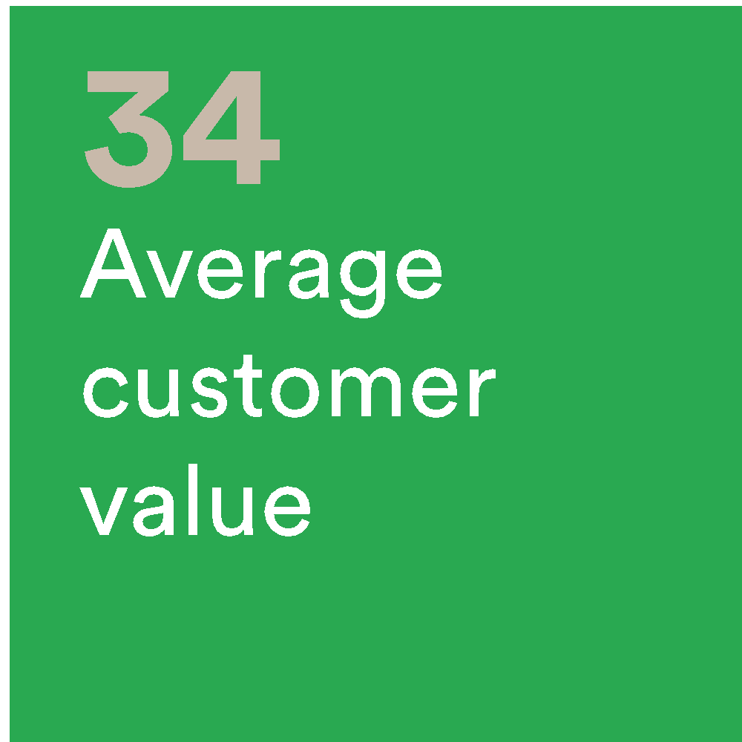

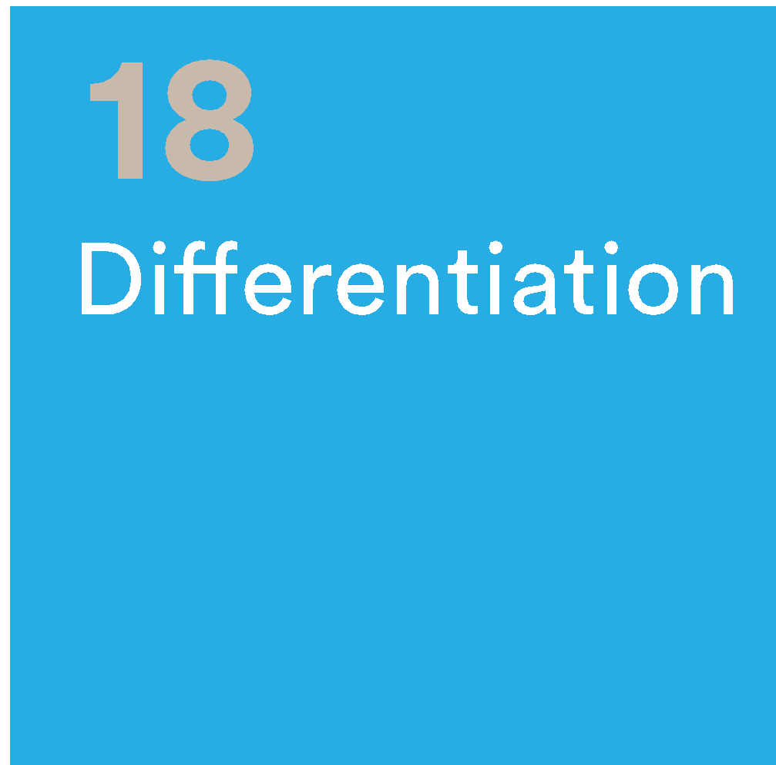

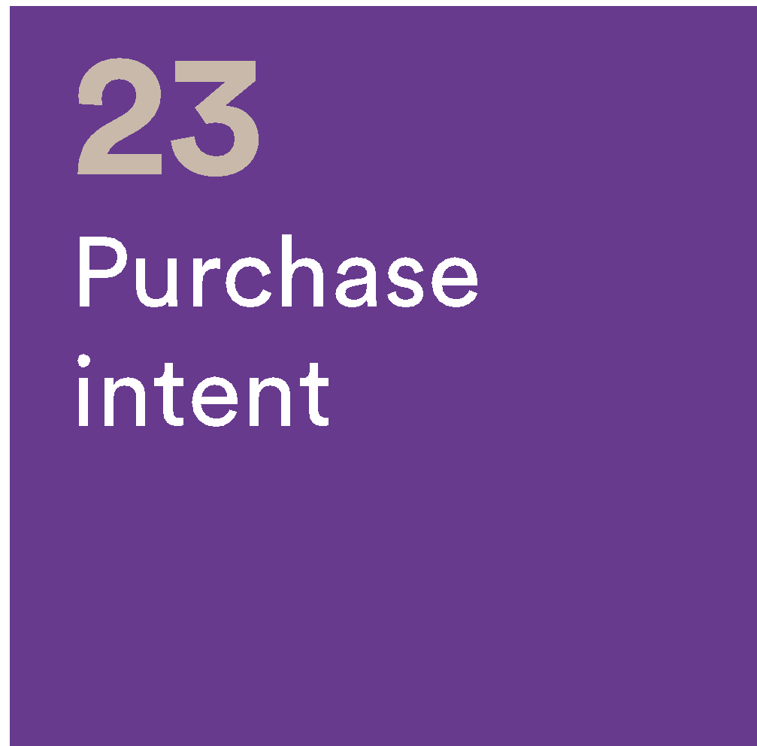
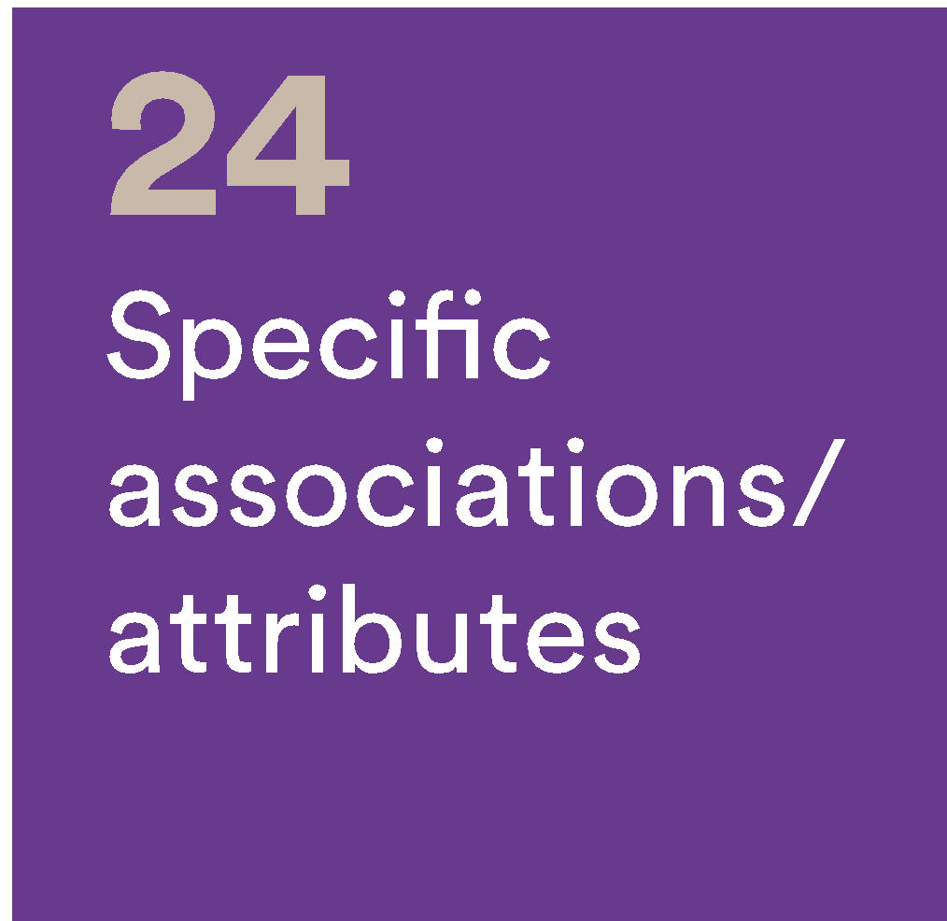
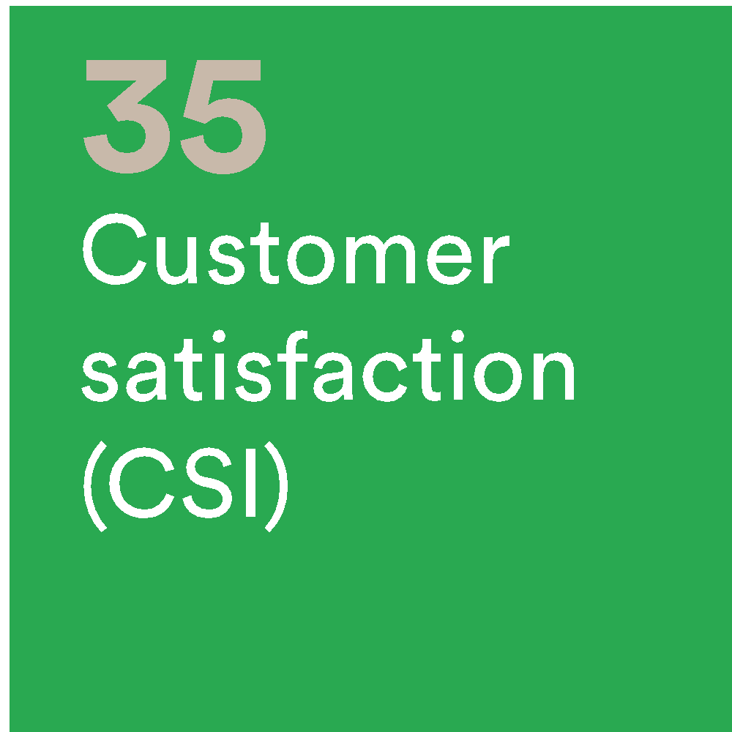
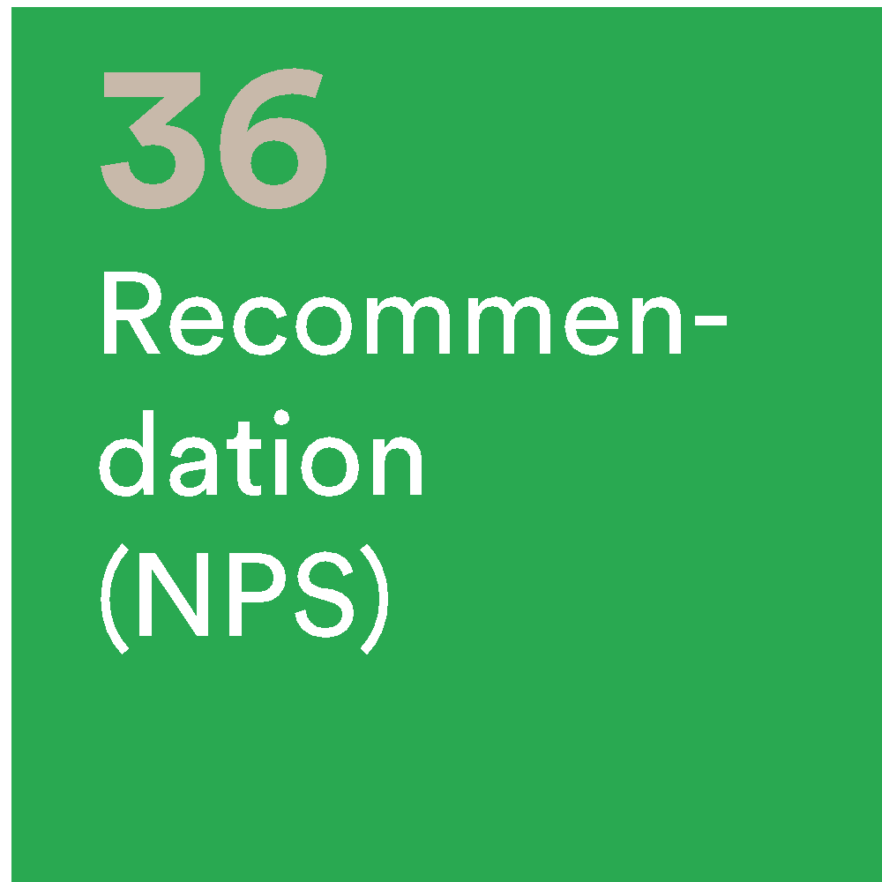

Model szwedzki WFA, 36 wskaźników

Slide 3
Proces marketingowy jako Łańcuch Tworzenia Wartości
Point of Sales metrics
Uporządkowany sposób myślenia z perspektywy oceny skutków podjętych działań:
Inwestycje – Działania – Efekty – Relacje posprzedażowe

Slide 4


Model efektywnego marketingu POR
Budowanie dostępności
Efektywność
MEDIA & CAMPAIGNS
BRAND & BUSINESS
RELATIONS
Share of Spend
Awareness/ Ad Recall
Liking
Branding
Penetration
Brand Liking
Meaningful/ Relevance
Customer Satisfaction
Recomendation [NPS]
Avg Customer Value
DOSTĘPNOŚĆ MENTALNA
WM/NWM [%]
Distinctiveness
Continuity [WoA]
Awareness/ Salience
Preferece
CLV
Churn
DIGITAL & MEDIA PERFORMANCE
E-commerce/ Conversion
Share of search
Engagement/[Content Interest]
Ad Verification
Sales Revenue
Market Share - Value
Profit
DOSTĘPNOŚĆ FIZYCZNA
Net Contribution [ROCE]
Price development/ Elasticity
DISTRIBUTION & PRICING
ROAS
Numeric distribution
Weighted distribution
Share of shelf
Visibility in PoS
Traffic/ Own PoS
Price Index
EFFICIENCY METRICS (jak np. CPL, CPM, CPC, CPS)
Tu wskaźniki kosztowe?
Tu wskaźniki kosztowe?

Slide 5
MICHAL W
Model efektywnego marketingu
– mapa głównych* wskaźników obszarów
Budowanie dostępności
mentalnej i fizycznej
Efektywność
Marki, handlowa i finansowa
Dystrybucja
& Cena
Media
& Kampanie
Marka & Biznes
Relacje
Dystrybucja numeryczna
Dystrybucja ważona
Zasięg komunikacji
Share of Voice
Share of Search
Awareness
Penetracja
Udział
w rynku ilościowy
Re-purchase
Częstotliwość zakupu
Price index
Volume on deal
Częstotliwość komunikacji
Share of Spend
Wyświetlenia, Odsłony
Liking
% wydatku na marketing (często % na A&P lub ATL/BTL)
Udział
w rynku wartościowy
Churn
Udział w półce / Share of shelf
Widoczność (viewability)
WoA,
Popularność / Unikalność assetów
Trust
Customer Satisfaction (CSI)
Udział light / medium / heavy buyers
Widoczność w punkcie sprzedaży
VTR
Brand safety
Aggressivity index
Meaningful
Wyróżnialność (distinctiveness
Recommendation (NPS)
Wizyty / sesje na stronie
Ad recall
Zaangażowanie
Pokrycie przez portfolio (portfolio coverage)
Different
Odrzucający markę
Elastyczność (np. cenowa)
% i absolutna kwota zysku do reinwestycji
Konwersja (last click, atrybuowana)
AVE
Czas z treścią na stronie
Salient
Purchase intent
%OP do reinwestycji
Efektywność kosztowa (jak np. CPL, CPM, CPC, CPS)
Przychód na klienta
Widoczny zasięg (viewable reach)
Bounce rate
Udział w ekspozycji (total i dodatkowej)
Sprzedaż inkrementalna
ROI, ROAS, ROTA
CLV
Czas ładowania strony
Sprzedaż bazowa
Marża
*w definicjach i zaproponowanych dalej zastosowaniach występuje więcej, istotnych dla danych obszarów mierników
Zasięg w targecie (in target reach)
Unikalni użytkownicy
Realni użytkownicy
AoV
Trial
Volume on deal
AWOP
Uwaga (attention), wyświetlenia z uwagą, czas z uwagą
CTR
Czas ładowania strony
Udział powracających
Przychód marki
AvVT
GRP
Marża marki
Zysk marki

Slide 6
KPI pozostałe [Michal – POR]
Model efektywnego marketingu
– mapa głównych* wskaźników obszarów
Budowanie dostępności
mentalnej i fizycznej
Efektywność
Marki, handlowa i finansowa
Ta mapa jest niedokończona. Według mnie umówiliśmy się Michale, że przypiszesz wskaźniki według tego podejścia na jedym slajdzie, nawet jak treść wychodzi poza obszar slajdu, żeby agencja wiedziała jak narysować cała mapę modelu (tak jak Model Szwedzki)
Dystrybucja
& Cena
Media
& Kampanie
Marka & Biznes
Relacje
Share of Search
Re-purchase
Częstotliwość zakupu
Volume on deal
Wyświetlenia, Odsłony
Widoczność (viewability)
Trust
Udział light / medium / heavy buyers
VTR
Brand safety
Aggressivity index
Wizyty / sesje na stronie
Zaangażowanie
Different
Odrzucający markę
Konwersja
AVE
Czas z treścią na stronie
Purchase intent
%OP do reinwestycji
Efektywność kosztowa (jak np. CPL, CPM, CPC, CPS)
Wskazniki wydajnościowe(efektywność kosztowa) wymienić przykłady w jednym boksie i zasugerować agencji gdzie je umieścić. Może na dole modelu, zaznaczyłam czerwonym prostokątem poza ibrębem slajdu na dole
Bounce rate
Sprzedaż inkrementalna
Czas ładowania strony
Sprzedaż bazowa
*w definicjach i zaproponowanych dalej zastosowaniach występuje więcej, istotnych dla danych obszarów mierników
Wskazniki wydajnościowe(efektywność kosztowa) wymienić przykłady w jednym boksie i zasugerować agencji gdzie je umieścić. Może na dole modelu, zaznaczyłam czerwonym prostokątem poza ibrębem slajdu na dole
Tu wskaźniki kosztowe?
Tu wskaźniki kosztowe?

